Slide 1
MATEMÁTICA E SUAS TECNOLOGIAS
Ensino Médio, 3° ano
Volume do cone

Slide 2

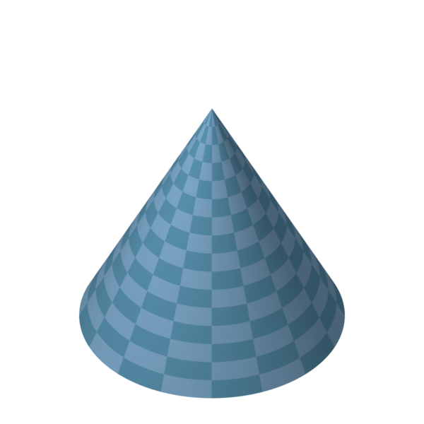
MATEMÁTICA, Ensino Médio, 3° ano
Volume do cone.
CONE
Em geometria, o cone é um sólido geométrico obtido quando se tem uma pirâmide cuja base é um polígono regular, e o número de lados da base tende ao infinito.
O cone é uma figura geométrica de base circular gerada pela revolução de um triângulo retângulo.
Imagem disponibilizada por LucasVB/public domain

Slide 3
MATEMÁTICA, Ensino Médio, 3° ano
Volume do cone.
CONE
Considere um círculo C contido num plano α e um ponto V não pertencente a α.
Chama-se cone a reunião de todos os segmentos que ligam cada ponto de R ao ponto P.
Note: g, h e r formam um triângulo retângulo.
g
h
r

Slide 4
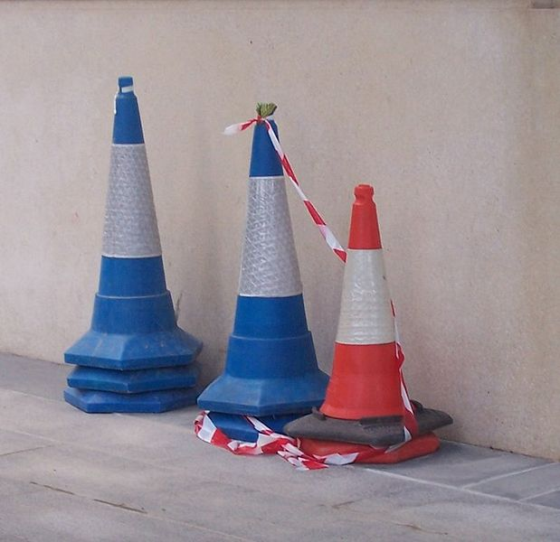
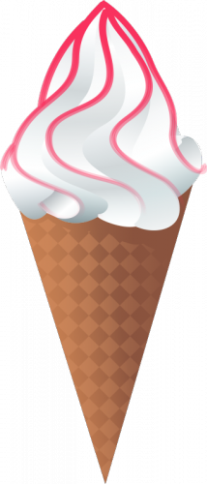
MATEMÁTICA, Ensino Médio, 3° ano
Volume do cone.
CONE E O COTIDIANO
Estão presentes de inúmeras maneiras em nossa vida cotidiana. Veja alguns exemplos.
Imagem disponibiizada por Norm~commonswiki/public domain
Openclipart/Domínio Público

Slide 5
MATEMÁTICA, Ensino Médio, 3° ano
Volume do cone.
CLASSIFICAÇÃO DO CONE
RETO
cone é dito reto quando a sua base é um círculo e a reta que liga o vértice superior ao centro da circunferência da sua base (isto é, o seu eixo) é perpendicular ao plano da base.
Denomina-se oblíquo quando não é um cone reto, ou seja, quando o eixo não é perpendicular ao plano da base.
OBLÍQUO
Observação: O cone circular reto é chamado de cone equilátero se a sua seção meridiana é uma região triangular equilátera e neste caso a medida da geratriz é igual à medida do diâmetro da base.

Slide 6
MATEMÁTICA, Ensino Médio, 3° ano
Volume do cone.
V
eixo
V é vértice
R é raio da base
h é altura
g é geratriz
g’
h
g
Cone Oblíquo.
R
*
O
α
α 90º

Slide 7
Note que quando o cone é reto o eixo coincide com a altura.
MATEMÁTICA, Ensino Médio, 3° ano
Volume do cone.
O eixo do cone é o segmento que liga o vértice ao centro da base.
Se o eixo é perpendicular à base, o cone é reto.
Se o eixo não é perpendicular à base, o cone é oblíquo.
A altura é sempre perpendicular ao plano.
Eixo = Altura
eixo
altura

Slide 8
MATEMÁTICA, Ensino Médio, 3° ano
Volume do cone.
Cone Circular Reto
ou Cone de Revolução
V
O eixo é perpendicular ao plano da base.
g
No ΔVOA :
g² = h² + R²
h
B
R
A
O*

Slide 9
MATEMÁTICA, Ensino Médio, 3° ano
Volume do cone.
Cone de Revolução:
Um cone reto pode ser obtido ao girar um
Δ retângulo em torno de um dos seus lados.
A
B
C

Slide 10

MATEMÁTICA, Ensino Médio, 3° ano
Volume do cone.
Seção Meridiana
O ΔVBA é a seção meridiana do cone.
V
Seção
Meridiana
g
Se o triângulo VBA é equilátero, o cone é um Cone Equilátero.
g=2R
B
*
2R
O
A

Slide 11
MATEMÁTICA, Ensino Médio, 3° ano
Volume do cone.
Planificação do Cone Reto
g
h
x
R

Slide 12
MATEMÁTICA, Ensino Médio, 3° ano
Volume do cone.
Planificação do Cone Reto
g
h
R
x

Slide 13
MATEMÁTICA, Ensino Médio, 3° ano
Volume do cone.
Planificação do Cone Reto
g
h
R
x

Slide 14
MATEMÁTICA, Ensino Médio, 3° ano
Volume do cone.
Planificação do Cone Reto
g
h
R
x

Slide 15
MATEMÁTICA, Ensino Médio, 3° ano
Volume do cone.
Planificação do Cone Reto
g
h
R
x

Slide 16
MATEMÁTICA, Ensino Médio, 3° ano
Volume do cone.
Planificação do Cone Reto
g
h
R
x

Slide 17
MATEMÁTICA, Ensino Médio, 3° ano
Volume do cone.
Planificação do Cone Reto
g
h
R
x

Slide 18
MATEMÁTICA, Ensino Médio, 3° ano
Volume do cone.
Planificação do Cone Reto
g
h
R
x

Slide 19
MATEMÁTICA, Ensino Médio, 3° ano
Volume do cone.
Planificação do Cone Reto
g
h
R
x

Slide 20
MATEMÁTICA, Ensino Médio, 3° ano
Volume do cone.
Planificação do Cone Reto
g
h
R
x

Slide 21
MATEMÁTICA, Ensino Médio, 3° ano
Volume do cone.
Planificação do Cone Reto
g
h
R
x

Slide 22
MATEMÁTICA, Ensino Médio, 3° ano
Volume do cone.
Planificação do Cone Reto
g
h
R
x

Slide 23
MATEMÁTICA, Ensino Médio, 3° ano
Volume do cone.
Planificação do Cone Reto
g
h
R
x

Slide 24
MATEMÁTICA, Ensino Médio, 3° ano
Volume do cone.
Planificação do Cone Reto
g
h
R
x

Slide 25
MATEMÁTICA, Ensino Médio, 3° ano
Volume do cone.
Planificação do Cone Reto
g
h
R
x

Slide 26
MATEMÁTICA, Ensino Médio, 3° ano
Volume do cone.
Planificação do Cone Reto :
g
h
R
x

Slide 27
MATEMÁTICA, Ensino Médio, 3° ano
Volume do cone.
Planificação do Cone Reto
g
h
R
x

Slide 28
MATEMÁTICA, Ensino Médio, 3° ano
Volume do cone.
Planificação do Cone Reto
g
h
R
x

Slide 29
MATEMÁTICA, Ensino Médio, 3° ano
Volume do cone.
Planificação do Cone Reto
g
h
R
x

Slide 30
MATEMÁTICA, Ensino Médio, 3° ano
Volume do cone.
VOLUME
Volume: é o espaço ocupado por um sólido, por um líquido ou por gás.
Quando trabalhamos com sólidos geométricos precisamos relembrar as principais relações entre as medidas de volume e de capacidade, veja:
1 m³ (metro cúbico) = 1 000 litro
1 dm³ (decímetro cúbico) = 1 litro
1 cm³ (centímetro cúbico) = 1 ml

Slide 31
MATEMÁTICA, Ensino Médio, 3° ano
Volume do cone.
VOLUME DO CONE
O volume de um cone é igual a 1/3 do volume de um cilindro de mesma área da base e mesma medida da altura. ...
g
h
Área da base B = π . r²
Volume = B . H
3
x
R
V = π . r² . H
3

Slide 32
MATEMÁTICA, Ensino Médio, 3° ano
Volume do cone.
Seção Transversal
Chama-se secção transversal a intersecção de um cone com um plano paralelo à base.
Note que o cone menor, acima da secção é semelhante ao cone original, o que significa que suas dimensões são proporcionais.
g
k = Constante de proporcionalidade.
h
Suas áreas são proporcionais.
Seus volumes são proporcionais.
A secção transversal forma o tronco de cone

Slide 33
MATEMÁTICA, Ensino Médio, 3° ano
Volume do cone.
Semelhança de uma forma mais clara
Geratriz do cone semelhante (g)
Altura do cone original (H)
Altura do cone semelhante (h)
Altura do tronco (H_{T})
Obviamente G = g + G_{T}
Outra conclusão lógica
V = v + V_{T}
Geratriz do Tronco (G_{T})

Slide 34
MATEMÁTICA, Ensino Médio, 3° ano
Volume do cone.
Tronco de Cone
r
R → raio da base maior
r → raio da base menor
Elementos:
h_{T} → altura do tronco
g_{T} → geratriz do tronco
h_{T}
g_{T}
Área Lateral do Tronco(A_{LT}) | A_{LT} = π(R + r)g_{T}
Área Total do Tronco(A_{TT}) | A_{TT} = A_{LT} + A_{b} + A_{B} A_{TT} = π(R + r)g_{T} + π(r² + R²)
Volume do Tronco (V_{T}) | V_{T} = V - v V_{T} = (r² + rR + R²)
R
As fórmulas do tronco de cone são todas dedutíveis a partir da semelhança.

Slide 35
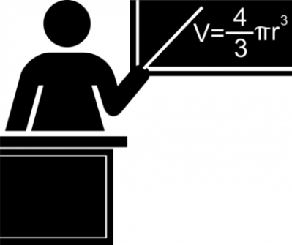
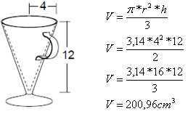
MATEMÁTICA, Ensino Médio, 3° ano
Volume do cone.
APLICAÇÃO DO VOLUME DO CONE
Openclipart/Domínio Público
EXEMPLO 1: Um copo será fabricado no formato de um cone com as seguintes medidas: 4 cm de raio e 12 cm de altura. Qual será a capacidade do copo?

Slide 36
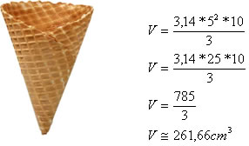
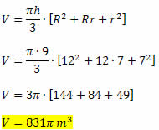
MATEMÁTICA, Ensino Médio, 3° ano
Volume do cone.
EXEMPLO 2: Uma casquinha de sorvete possui o formato de um cone reto com altura de 10 cm e raio da base medindo 5 cm. Determine o volume da casquinha.
O volume da casquinha é de 261,66 cm³, que corresponde a, aproximadamente, 261 ml.
EXEMPLO 3: Um depósito de grãos apresenta a forma de um tronco de cone cujo raio da base maior mede 12 metros e o raio da base menor tem 7 metros de comprimento. Calcule a capacidade desse depósito sabendo que sua altura é de 9 metros.
Solução: Calcular a capacidade do depósito é o mesmo que calcular seu volume. Temos que: h = 9 m; R = 12 m; r = 7 m
Aplicando a fórmula do volume, obtemos:

Slide 37
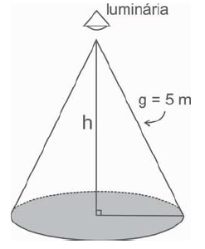
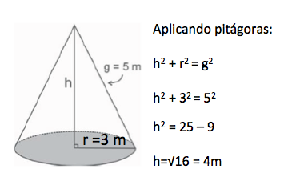
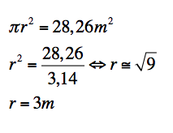
MATEMÁTICA, Ensino Médio, 3° ano
Volume do cone.
EXEMPLO 4 : (ENEM 2010) Um arquiteto está fazendo um projeto de iluminação de ambiente e necessita saber a altura que deverá instalar a luminária ilustrada na figura
Sabendo-se que a luminária deverá iluminar uma área circular de 28,26m², considerando π(pi) = 3,14 , a altura h será igual a
a) 3 m.
b) 4 m.
c) 5 m.
d) 9 m.
e) 16 m.
X
Sabe-se que área circular da base a ser iluminada é de 28,26m2, ou seja,

Slide 38

MATEMÁTICA, Ensino Médio, 3° ano
Volume do cone.
RECURSOS COMPLEMENTARES
Openclipart/Domínio Público
O cone é um importante sólido da geometria. Estão relacionados ao cone, elementos importantes da matemática como as cônicas que envolvem as curvas da parábola, círculo, elipse e hipérbole. Nessa aula apresentamos uma forma de manipular o sólido em 3D usando o programa de apresentações do BrOffice, o Impress (http://www.broffice.org).
Proponha que os alunos conheçam melhor o cone por meio da criação dos seus próprios cones. Para isso o Impress oferece um excelente recurso de desenho de objetos em 3D.
Uma vez que os alunos tenham tido a oportunidade de manipular e conhecer um pouco mais sobre o cone, pode-se partir para um aprofundamento do estudo do cone. A classificação de um cone é o próximo passo.
Com os recursos apresentados até aqui é possível partir para um trabalho que envolva a aplicação do que foi estudado. Procurem aplicações do cone na vida cotidiana e também realizar cálculos de volume. Se possível, a continuidade do trabalho com o programa de apresentações Impress/BrOffice nesse conteúdo poderia tornar a aula mais interessante.

Slide 39
MATEMÁTICA, Ensino Médio, 3° ano
Volume do cone.
REFERÊNCIAS
DANTE, L. R. 2013. Matemática: Contexto e Aplicações. 2a ed. 2° ano. São Paulo: Ática.
IEZZI, G. e colaboradores. 2013. MATEMÁTICA – CIÊNCIA E APLICAÇÕES. 7ª ed. 2° ano. São Paulo: Saraiva.
LEONARDO, F. M. de. Conexões com a Matemática. Obra coletiva. 2ª ed. 2° ano. São Paulo: Editora Moderna, 2013.
PAIVA, M. 2009. Matemática - Paiva. 1a ed. 2 ° ano. São Paulo: Moderna.
http://www.brasilescola.com/matematica/cone.htm. Acesso em 24/07/2015
http://www.infoescola.com/geometria-espacial/cone/. Acesso em 24/07/2015
http://www.matematicadidatica.com.br/Solidos-Geometricos-Area-Volume-Cone.aspx. Acesso em 26/07/2015
http://www.mundoeducacao.com/matematica/volume-cone.htm. Acesso em 26/07/2015
https://pt.wikipedia.org/wiki/Cone. Acesso em 24/07/2015

Slide 40
MATEMÁTICA, Ensino Médio, 3° ano
Volume do cone.
TABELAS DE IMAGENS
Slide | Autoria / Licença | Link da Fonte | Data do Acesso
2 | LucasVB/public domain | https://commons.wikimedia.org/wiki/File:Blue-cone.png | 24/07/2015
4 A | Norm~commonswiki/public domain | https://commons.wikimedia.org/wiki/File:Cones.jpg | 24/07/2015
4 B | Openclipart/Domínio Público | http://publicdomainvectors.org/pt/vetorial-gratis/Clipart-vetorial-de-sorvete-em-um-cone/10957.html | 26/07/2015
35 | Openclipart/Domínio Público | http://publicdomainvectors.org/pt/vetorial-gratis/Professor-de-ensino-de-gr%C3%A1ficos-vetoriais-de-matem%C3%A1tica/7500.html | 26/07/2015
38 | Openclipart/Domínio Público | http://publicdomainvectors.org/pt/vetorial-gratis/Sinal-de-vector-dispon%C3%ADvel-de-acesso-de-computador/9513.html | 26/07/2015

